Slide 1
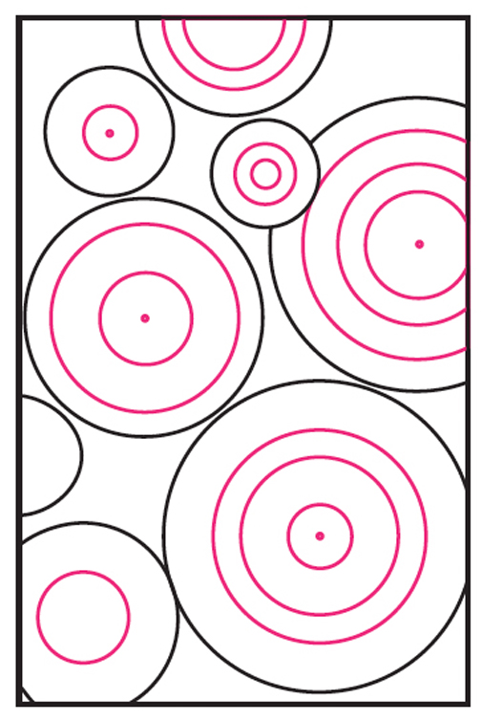
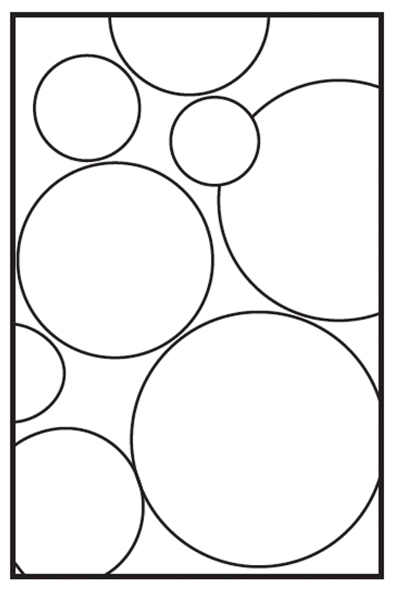
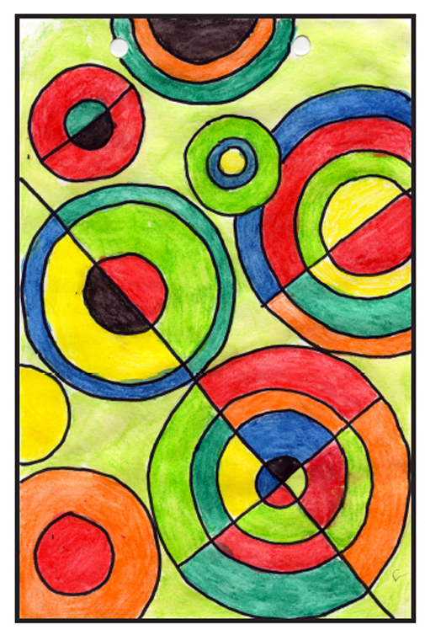
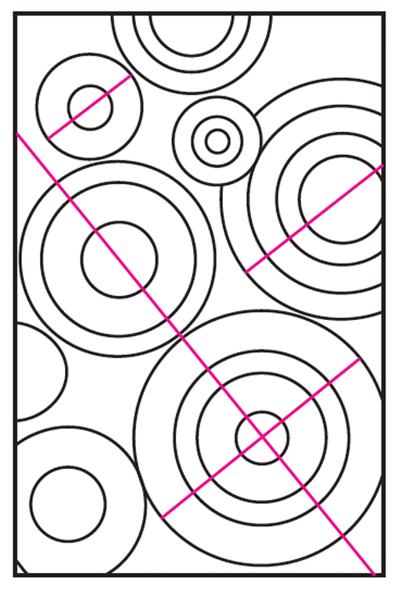
CÍRCULOS
DE DELAUNAY
1. Llena una página con circunferencias de diferentes tamaños. Puedes utilizar el compás u otros objetos circulares
2. Dibuja circunferencias concéntricas dentro de cada una.
3. Parte por la mitad las circunferencias con una regla
4. Colorea la composición a tu gusto

